Slide 1

콘텐츠 서비스 디자인 7조
코지 아파트
아파트 거주인들만의 커뮤니티
문소희
이주혁
최용성

Slide 2
: 목차
WHY - 문제 발견
- 솔루션
HOW - 서비스 소개
- 시장 (경쟁사 분석)
- 수익 모델

Slide 3



“많은 사람들에게 편리함을 주고 싶은데..”
“그들의 공통적인 특징이 무엇일까?”
1000만 가정 중 50.1% 아파트 거주!
우리나라 국민 중 95%
스마트폰 이용!
아파트
스마트폰

Slide 4
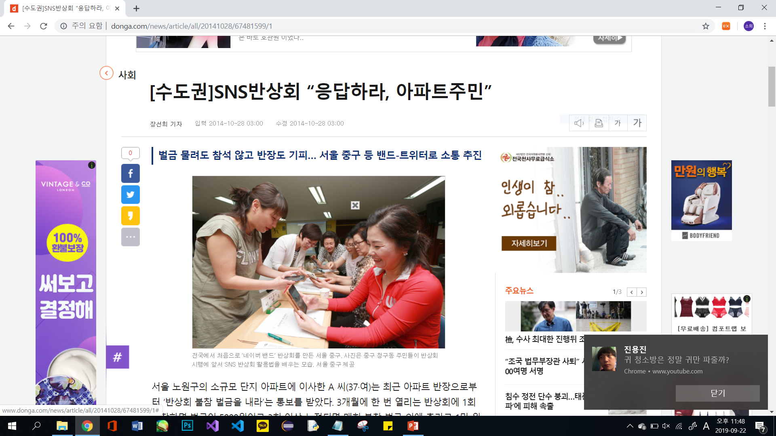
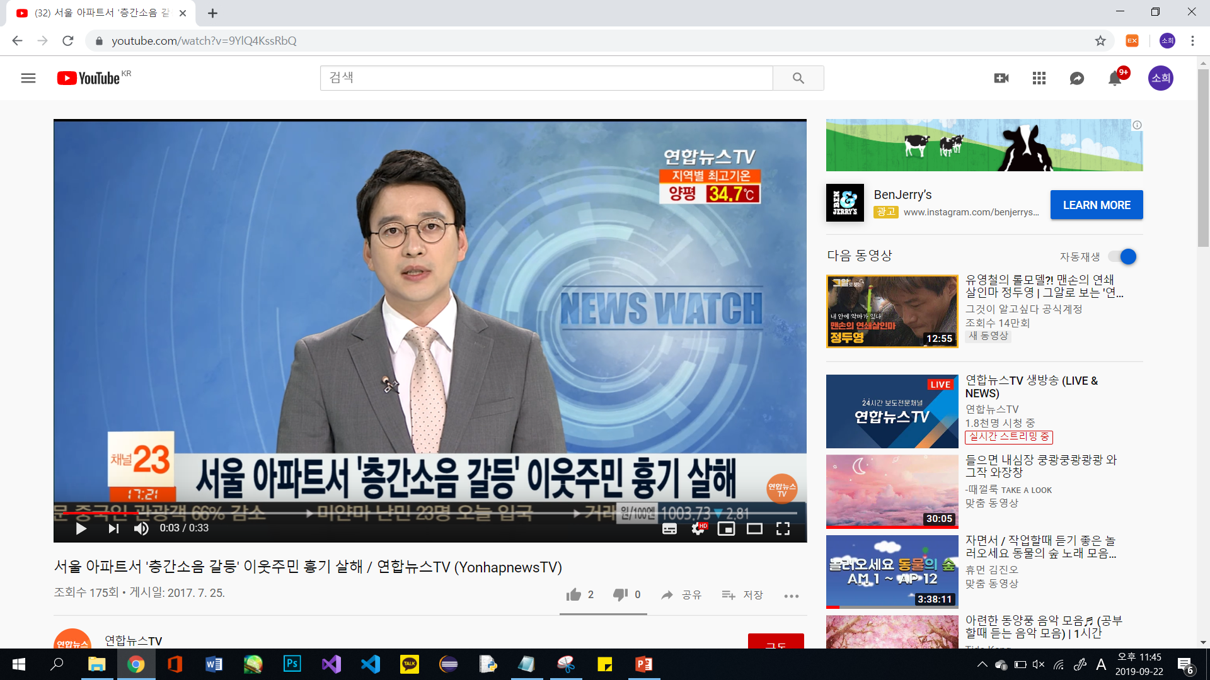
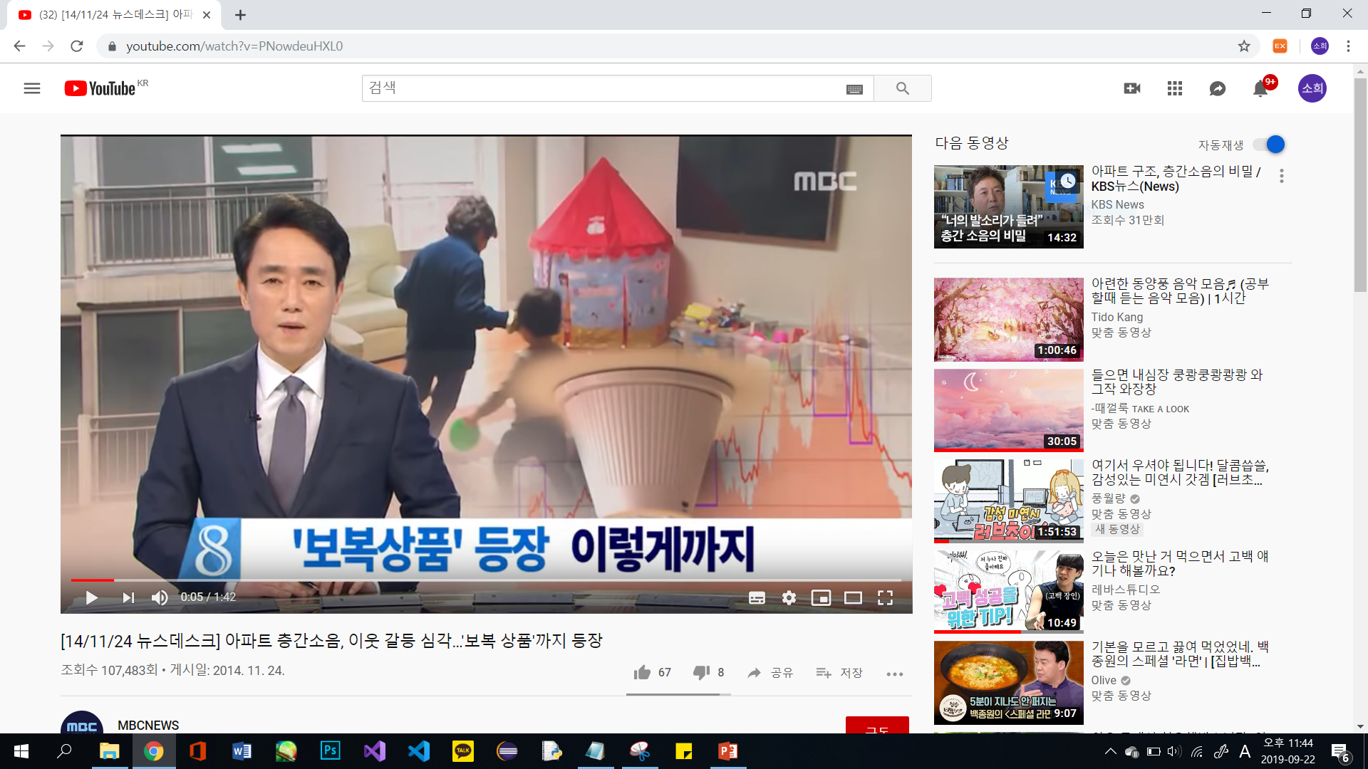
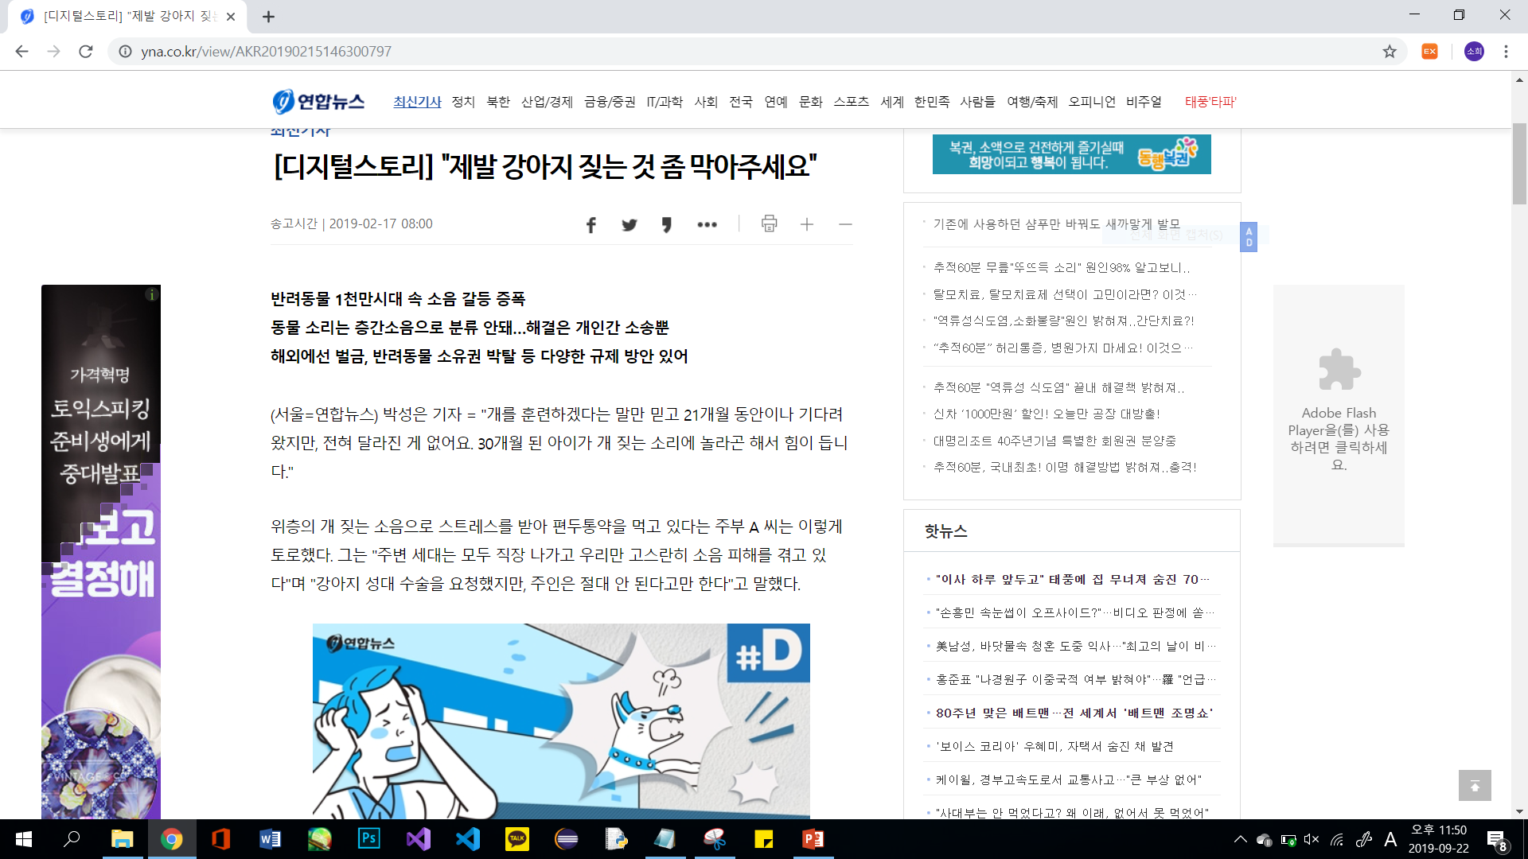
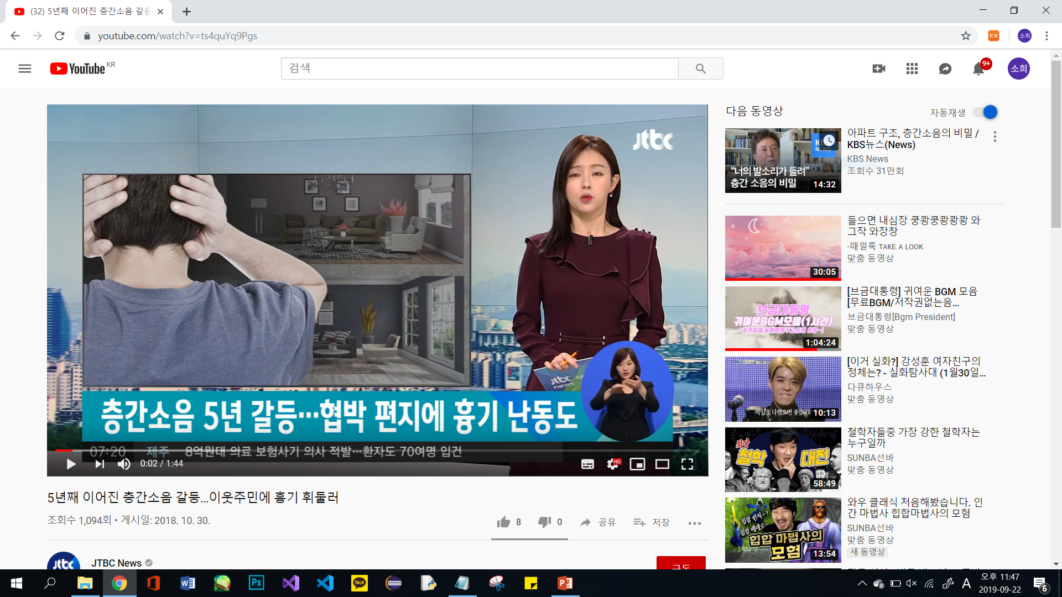
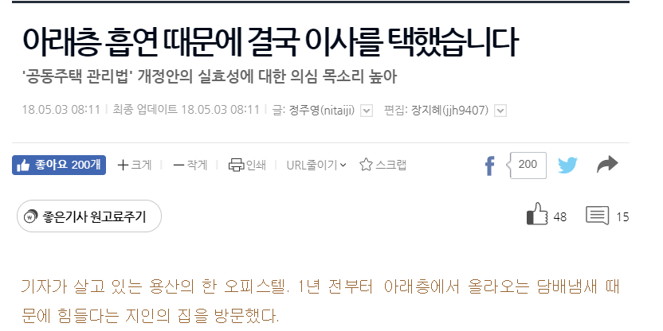
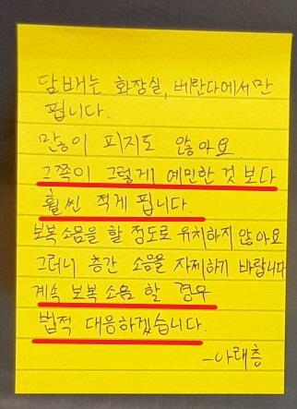

: 문제 발견
아파트의 넘쳐나는 문제들

Slide 5


전체 아파트 거주자 불만 사항
이웃 간 갈등 (52.7%)
이웃 간 무관심 (41.3%)
(한국토지주택공사)

Slide 6

이웃 갈등 중 가장 심각한
문제점 1
첫 번째 층간 소음
서울시 접수된 층간소음 민원 1,097건 (2014년 4월 ~2016년 4월)
아파트 층간소음 경험 있으세요?
14~99세 남녀 4156명
대처 방법은?
그냥 참는다 56.2%
경비실 신고 37.1%
해당 층에 항의 30.6%
68.5%
두잇서베이
(2018.11월 14~22일)

Slide 7

“해당 층에 가서 항의하면 되는 거 아냐?”
이웃 갈등 중 가장 심각한
문제점 1
첫 번째 층간 소음
초인종 누르기, 현관문 두드리기,
직접 찾아가 항의하기 엘리베이터에 쪽지 붙이기
전화&문자메시지로 항의해야 함
다른 호실의 전화번호를 알아내야 하는 번거로움
(2013 서울중앙지법 층간소음 항의 기준)

Slide 8
두 번째 무관심
문제점 2
엠브레인 트렌드모니터
전국 만19세~59세 1,000명 대상
10명 중 4명 ‘옆집’에 누가 사는지도 모른다고 응답
이웃과 인사 및 교류를 하지 않는 이유는?
“평소 마주칠 일이 없고, 이웃과 교류 안 해도 불편하지 않아＂
아이러니 하게도,
10명 중 6명 향후 이웃과의 교류 의향 가지고 있음
“서로 더 많이 배려할 수 있고, 언젠가 도움이 되기 때문에”

Slide 9
두 번째 무관심
문제점 2
“무관심이 왜 문제 일까?”
평소 소통 및 접점이 없어
이웃을 배려하지 않거나 이기적으로 행동하고
사소한 갈등에도 감정적으로 해결하려는 경향이 많다.
도움이 필요한 상황에도 친한 이웃이 없어 곤란한 경우도 있다.

Slide 10




Solution
SKT 100%
자유게시판
아파트 거주인들만의 커뮤니티
코지아파트 (cozy apartment)
107동 12층 분들 중에
새벽에 노래 부르는 건 자제해주세요
사과 2박스 가져가실 분??
쪽지주세요 ~ 무료로 드립니다.
개 짖는 소리 좀 안 나게 하라!!!!
코지 아파트
아파트 거주인들만의 커뮤니티
<사진>
수학 학원 어디가 좋나요?
1. 대면 없이 이웃 갈등 해결
초3 아들 보내려고 하는데 ….
2. 이웃과의 친목 도모
3. 아파트 주변 정보 공유

Slide 11












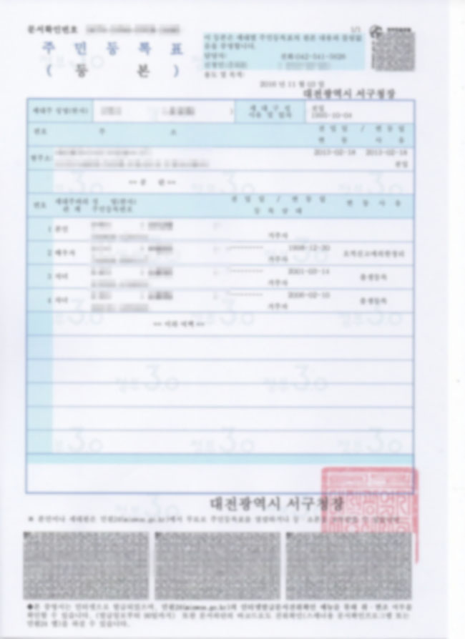



인증 방법
인증 아파트의 주소가 나온 서류 (아파트 등기부등본, 신분증, 등본 등)
=> 거주 중임이 확인되면 OK
SKT 100%
SKT 100%
인증 확인
사진 파일을 제출 해주세요.
확인은 7일 안에 완료됩니다.
코아 인증이 완료 되었습니다.
맘껏 즐겨주세요~
인증 후 이용 가능
(인증 확인은 알바 고용)

Slide 12



메인 화면
SKT 100%
이벤트 정보
롯X슈퍼 최대 40%할인!
쪽지(채팅) 기능
아파트 주변 상가
외부 광고
아파트 공지 사항
10월 회의 일정 공지입니다.
아파트 주차증 발급 관련
아파트 점검 일정입니다.
즐겨찾기 게시판
자유 게시판
마음에 드는 게시판을
즐겨찾기(★)하여 모아보는 기능
안녕하세요 어제 이사 왔어요~
댓글, 공지사항 등 알림 기능
아휴 요즘 너무 춥네요 ㅠ
정보 공유 게시판
새로 오신 주민들을 위한 정보글…
xx아파트 주변 맛집 모음!

Slide 13

메인 화면
SKT 100%
공지사항
자유 게시판
동 게시판 ▼
정보 공유 게시판
나만의 게시판 ▼
이벤트 정보
롯X슈퍼 최대 40%할인!
아파트 공지 사항
10월 회의 일정 공지입니다.
아파트 주차증 발급 관련
아파트 점검 일정입니다.
즐겨찾기 게시판
자유 게시판
안녕하세요 어제 이사 왔어요~
아휴 요즘 너무 춥네요 ㅠ
정보 공유 게시판
새로 오신 주민들을 위한 정보글…
xx아파트 주변 맛집 모음!

Slide 14
게시판 기능
SKT 100%
공지사항
자유 게시판
동 게시판 ▼
정보 공유 게시판
나만의 게시판 ▼
공지사항
자유 게시판
동 게시판 ▼
정보 공유 게시판
나만의 게시판 ▼
공지사항
자유 게시판
동 게시판 ▼
정보 공유 게시판
나만의 게시판 ▼
이벤트 정보
정보 공유 게시판
공지 사항
자유 게시판
공지사항 : 아파트의 중요한 사항 기록
롯X슈퍼 최대 40%할인!
새로 오신 주민들을 위한 정보글…
10월 회의 일정 공지입니다.
안녕하세요 어제 이사 왔어요~
xx아파트 주변 맛집 모음!
아파트 주차증 발급 관련
아휴 요즘 너무 춥네요 ㅠ
코지 아파트 앱 사용법
아파트 점검 일정입니다.
수학 학원 어디가 좋나요?
아파트 공지 사항
자유 게시판 : 아파트 주민들끼리 소통 할 수 있는 게시판
주변 학원 모음~
엘리베이터 점검 일정
맘분들~,, 요즘,, 뭐하고 노시…
10월 회의 일정 공지입니다.
아파트 주차증 발급 관련
아파트 점검 일정입니다.
즐겨찾기 게시판
정보 공유 게시판 : 아파트 주변 정보 & 생활 팁 등을 얻을 수 있는 게시판
자유 게시판
안녕하세요 어제 이사 왔어요~
아휴 요즘 너무 춥네요 ㅠ
정보 공유 게시판
새로 오신 주민들을 위한 정보글…
xx아파트 주변 맛집 모음!

Slide 15
게시판 기능
동 게시판 ▼
동 게시판
: 해당 동에 있는
주민들 끼리 소통 할 수 있는 게시판
101 ~ 105동
106 ~ 110동
111 ~ 115동
116 ~ 120동
아파트마다 규모가 다르므로,
동 게시판 생성은 아파트 관리자에게 맡길 수 있도록 함

Slide 16
게시판 기능
거래 게시판
거래 게시판 / 공동 구매 게시판 / 무료 나눔 게시판
: 중고 거래 하거나 대량으로 구매하면 싼 것들을 단체로 구매하는 게시판
(Ex : 안 쓰는 유모차 사실분~ / 기저귀 단체 구매 하실 맘들~)
공동 구매 게시판
무료 나눔 게시판

Slide 17



게시판 생성 기능
나만의 게시판
: 이용자가 원하는 게시판을 직접 만들어
다른 이용자와 함께 사용 가능
(Ex : 아기 게시판, 등산 모임 게시판)
나만의 게시판 생성하기
게시판 제목
:
제목을 입력하세요…
나만의 게시판 ▼
게시판 설명
:
설명을 입력하세요…
고양이 게시판
취소
생성
댕댕이 게시판
등산 모임 게시판
다른 사람의 게시판 검색하기
나만의 게시판
생성하기
다른 사람의
나만의 게시판 검색하기

Slide 18
주요 기능
SKT 100%
10X동 120X호님
죄송한데, 개 냄새가
오늘따라 좀 심하네요 ^^;
쪽지(채팅) 보내기
: 특정 ~동 ~호에게 쪽지를 보내
개인적으로 이야기 할 수 있음.
죄송합니다
조심할게요 ㅠㅠ
넵 알겠습니다~

Slide 19
: 공유 마을
시장 (경쟁사 분석)
실시간으로 이웃과 소통 가능
중고 직거래 게시판을 통해 중고 거래, 무료 나눔 가능
여러 정보 공유 가능
문제점
GPS를 통해 아파트가 있는 위치에 있으면 인증 성공 -> 인증 시스템이 부실
여러 정보가 있지만, 정작 주변의 정보를 찾기 힘듦
이용자가 부족해 활성화가 되지 않음
차이점
같은 아파트 내 이웃이 아니라, 주변 아파트 간의 이웃끼리 소통
해당 아파트 내 주민끼리 소통하는 것이 아니라
아파트 주변 다른 아파트 주민들과 소통 (카카오톡 오픈 채팅방과 비슷)

Slide 20
: 모빌
시장 (경쟁사 분석)
전자 투표 기능으로 투표 가능
안내 방송을 핸드폰으로도 들을 수 있음
아파트 소식 게시판, 새로운 글이 올라오면 알림이 울림
관리비 고지서를 볼 수 있고, 어플에서 결제 할 수 있음
차이점
커뮤니티 기능이 존재는 하지만, 주로 쓰이지 않음

Slide 21


수익모델
광고 : 게시판 하단이나 상단에 띄워서 수익 발생
주변 상가들과의 협업
(ex.주변 상가들의 할인 쿠폰=>홍보 및 광고 효과)

Slide 22
Q&A

